Slide 1

COVID járvánnyal kapcsolatos 2021. évi statisztika
Egészségügyi felelősök konzultációs napja 2022. május. 25.
Vámos Magdolna
egészségügyi szakmai vezető

Slide 2
COVID FERTŐZÉSEN ÁTESETTEK SZÁMA 2021-ben
intézmény | dolgozó | ügyfél
Zágrábi | 2 | 0
Szalóki | 0 | 0
Andor | 0 | 0
Csengery | 2 | 0
Felcsúti | 0 | 0
Kajár | 3 | 4
Márga | 0 | 0
Oroszlán | 4 | 1
Sarokház | 1 | 2
Sportcentrum | 4 | 0
Somfa-Üllői | 0 | 4
Központ-Abony | 5 | 2
Összesen | 21 | 13
MINDÖSSZESEN | 34 fő

Slide 3
COVID fertőzésen átesettek közül tünetmentes és súlyos tünetekkel megbetegedettek száma 2021-ben
intézmény | tünet-mentes dolgozó | súlyos tünettel dolgozó | tünet mentes ügyfél | súlyos tünettel ügyfél
Zágrábi | 2 | 0 | 0 | 0
Szalóki | 0 | 0 | 0 | 0
Andor | 0 | 0 | 0 | 0
Csengery | 0 | 2 | 0 | 0
Felcsúti | 0 | 0 | 0 | 0
Kajár | 0 | 3 | 4 | 0
Márga | 0 | 0 | 0 | 0
Oroszlán | 3 | 1 | 1 | 0
Sarokház | 1 | 0 | 2 | 0
Sportcentrum | 3 | 1 | 0 | 0
Somfa-Üllői | 0 | 0 | 3 | 1
Központ-Abony | 3 | 2 | 0 | 2
ÖSSZESEN | 12 | 9 | 10 | 3

Slide 4
COVID elleni védőoltás 2021-ben
Intézmény | oltatlanok összesen | oltatlan dolgozó | oltatlan ügyfél | 2 oltás összesen | 2 oltás dolgozó | 2 oltás ügyfél | 3 oltás összesen | 3 oltás dolgozó | 3 oltás ügyfél
Zágrábi | 0 | 0 | 0 | 0 | 0 | 0 | 145 | 55 | 90
Szalóki | 2 | 2 | 0 | 0 | 0 | 0 | 97 | 23 | 74
Andor | 1 | 1 | 0 | 0 | 0 | 0 | 20 | 5 | 15
Csengery | 2 | 2 | 0 | 0 | 0 | 0 | 14 | 5 | 9
Felcsúti | 1 | 1 | 0 | 0 | 0 | 0 | 26 | 14 | 12
Kajár | 0 | 0 | 0 | 0 | 0 | 0 | 19 | 9 | 10
Márga | 1 | 1 | 0 | 0 | 0 | 0 | 27 | 16 | 11
Oroszlán | 1 | 1 | 0 | 3 | 1 | 2 | 22 | 12 | 10
Sarokház | 2 | 1 | 1 | 2 | 1 | 1 | 21 | 11 | 10
Sport- centrum | 0 | 0 | 0 | 2 | 0 | 0 | 6 | 6 | 0
Somfa-Üllői | 0 | 0 | 0 | 0 | 0 | 0 | 14 | 6 | 8
Központ | 3 | 3 | 0 | 0 | 0 | 0 | 4 | 4 | 0
Abony | 4 | 2 | 2 | 2 | 0 | 0 | 7 | 0 | 7
Összesen | 17 | 14 | 3 | 9 | 2 | 3 | 422 | 166 | 256
MINDÖSSZESEN: 422 dolgozó és ügyfél kapott 3 oltást

Slide 5

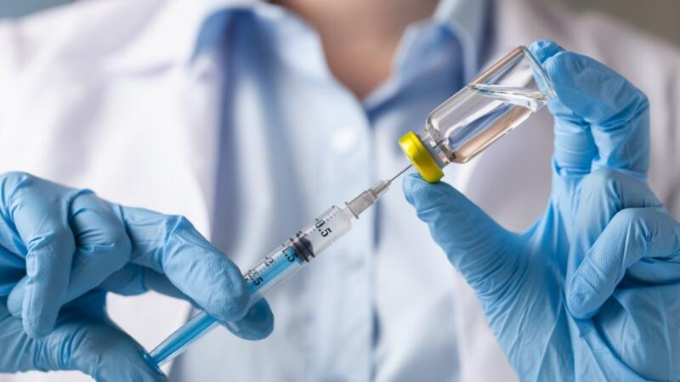
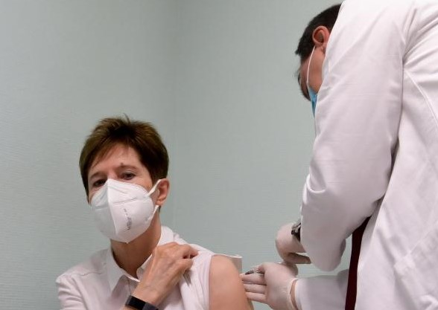
Egyéb oltottak az Alapítványnál (pl. önkéntesek, családtagok stb.)
88 fő
3 oltást kapott személyek száma 2021-ben:
Pfizer vakcina: 475 fő
Moderna vakcina: 35 fő
ÖSSZSESEN: 510 fő
2022-ben összesen már 106 személy (ügyfél + dolgozó) kapta meg a
COVID elleni 4. vakcinát !

Slide 6


Legfrissebb magyarországi információ a COVID járványról
2022. 20. hét: a járvány erőteljes leszálló ágban van !
1 hét alatt összesen 4749 új fertőzöttet igazoltak
103 többségében idős, krónikus beteg halt meg igazolt COVID fertőzésben
742 koronavírusos beteget ápoltak kórházban
közülük 21-en vannak lélegeztető gépen
A 20. héten az Alapítványnál új megbetegedés nem történt, tünetmentes vírusfertőzöttről nem tudunk.

